Slide 1


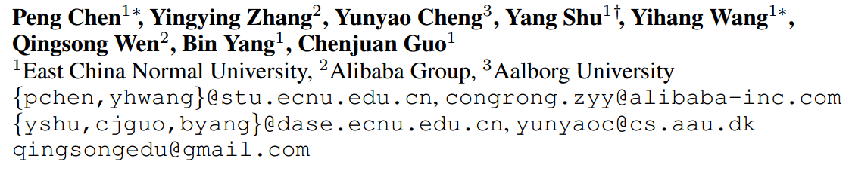
PATHFORMER: MULTI-SCALE TRANSFORMERS
WITH ADAPTIVE PATHWAYS FOR TIME SERIES
FORECASTING
ICLR 2024

Slide 2

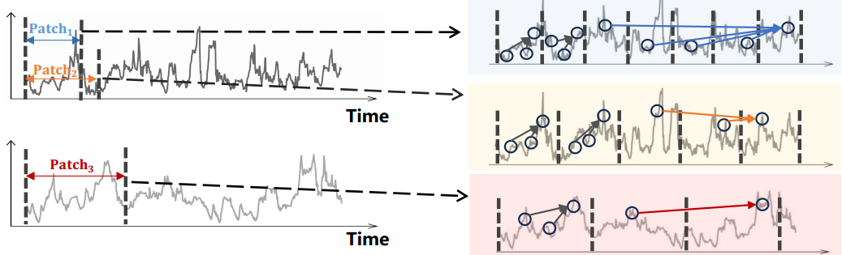
01
Background
时间序列在不同的时间尺度上表现出不同的变化和波动，这需要从不同尺度的时间间隔中提取时间特征和依赖关系。
现有的时间序列预测Transformers主要是从有限或固定的尺度上对时间序列进行建模。阻碍了对关键信息的提取。
知行合一、经世致用
自强不息 厚德载物
Tsinghua University of China
Central South University
Notes:
例如，比较图1中的两个序列，上面的序列显示出快速波动，这可能意味着更多地关注短期特征。相反，下面的序列可能需要更多地关注长期特征。

Slide 3
01
Background
提出了具有自适应路径的多尺度Transformers用于时间序列预测。为每个划分尺度训练一个权重，选择top-k个patchsize分割，基于每个尺度的划分，计算这些补丁的patch内和patch间双重注意力，以捕获作为时间依赖的全局相关性和局部细节。最后通过训练的权重聚合多尺度特征。
提出了一个多尺度Transformers架构。它融合了不同尺度的注意力关注视角，使模型具有更完整的多尺度时间序列建模能力。
进一步提出了多尺度Transformers中的自适应路径。根据输入数据的时间动态特性自适应提取和聚合多尺度特征，实现对时间序列的自适应多尺度建模。
在不同的真实世界数据集上进行了广泛的实验，并达到了最先进的预测精度。此外，我们进行了跨数据集的迁移学习实验，以验证模型的强泛化性。
知行合一、经世致用
自强不息 厚德载物
Tsinghua University of China
Central South University

Slide 4
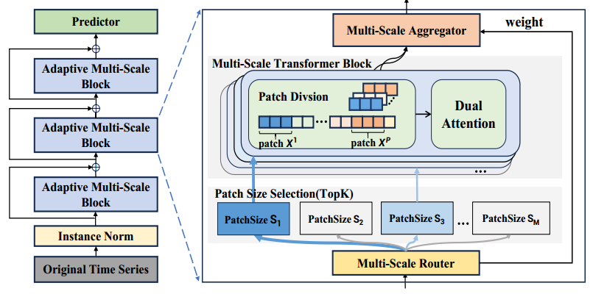
02
Methodology
Instance Norm：用于解决训练数据和测试数据之间分布转移的归一化技术。
AMS Block：由多尺度Transformer模块和自适应路径组成。
Predictor：是一种全连接神经网络，用于长序列预测。
知行合一、经世致用
自强不息 厚德载物
Tsinghua University of China
Central South University

Slide 5

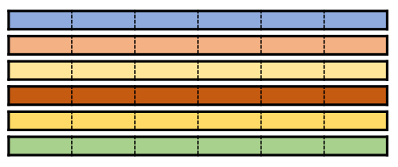
02
Methodology
定义M个patch大小值的集合为S = {S1，…SM}，每个patchsize对应一个补丁分割操作。
X₁
X₂
X_{p}
^{分割}
X ∈ R^{H×d}
X_{i}∈ R^{S×d}
知行合一、经世致用
自强不息 厚德载物
Tsinghua University of China
Central South University

Slide 6
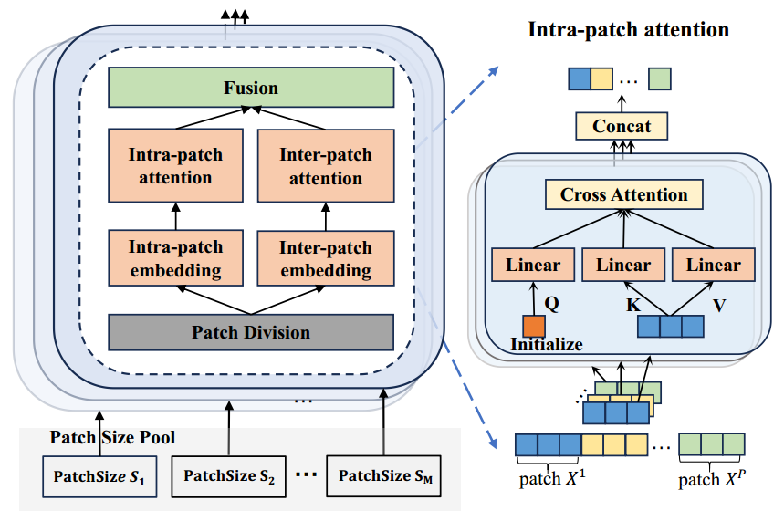
02
Methodology
Attn_{intra}∈ R^{p×S×dm}
^{升维}
Attn∈ R^{p×dm}
Attn^{i}∈ R^{1×dm}
K^{i}∈ R^{S×dm} V^{i}∈ R^{S×dm} Q^{i}∈ R^{1×dm}
^{可训练的线性变换}
X^{i}∈ R^{S×dm}
^{沿特征维度嵌入}
X^{i}∈ R^{S×d}
知行合一、经世致用
自强不息 厚德载物
Tsinghua University of China
Central South University

Slide 7
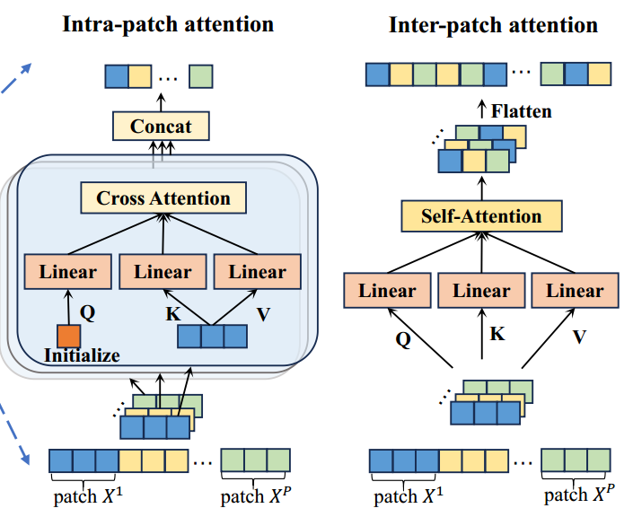

02
Methodology
Attn_{inter}∈ R^{p×S×dm}
^{升维}
Attn∈ R^{p×dn}
K∈ R^{p×dn} V∈ R^{p×dn} Q∈ R^{p×dn}
^{可训练的线性变换}
X∈ R^{p×dn}
^{沿特征维度嵌入，dn=dm*S}
X∈ R^{p×S×d}
知行合一、经世致用
自强不息 厚德载物
Tsinghua University of China
Central South University

Slide 8
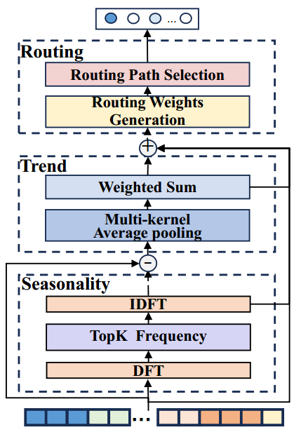
02
Methodology
不同的数据偏好不同的分割尺度；不同尺度分割用不同的权重聚合。
找出合适的分割尺度集
得到不同分割尺度的聚合权重
时间序列的最优分割尺度受到固有特征和动态模式(周期性趋势性)的影响。
引入周期性分解模块提取周期性
引入趋势性分解模块提取趋势性
知行合一、经世致用
自强不息 厚德载物
Tsinghua University of China
Central South University

Slide 9
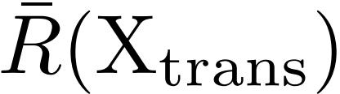
02
Methodology
选择top-k个权重，其它置为0
softplus(x)=log(1+e^{x})
Xtrain = Linear(X+Xsea+Xtrend), Xtrans ∈ R^{d}
Xrem = X−Xsea
逆傅立叶变换，从频域转换到时域
只选择振幅最大的K_{f}基，保持频域的稀疏性
傅立叶变换将数据分解为傅立叶基从时域转换到频域，以提取周期模式
知行合一、经世致用
自强不息 厚德载物
Tsinghua University of China
Central South University
Notes:
A为幅值，另外的为相位，L（）是线性函数，softplus(x)=log(1+ex)。趋势性提取基于移动平均法思想

Slide 10
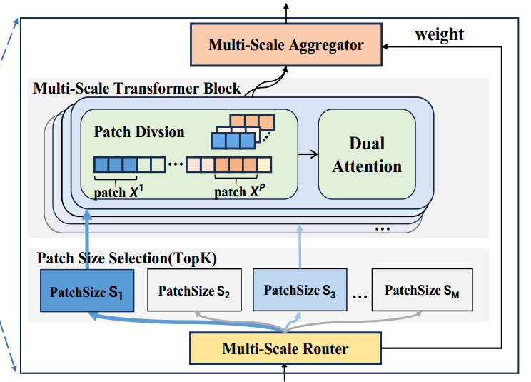
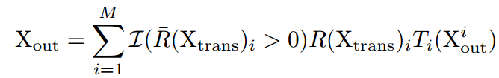
02
Methodology
分割片权重
Patch内注意力与patch间注意力之和
知行合一、经世致用
自强不息 厚德载物
Tsinghua University of China
Central South University
Notes:
A为幅值，另外的为相位

Slide 11
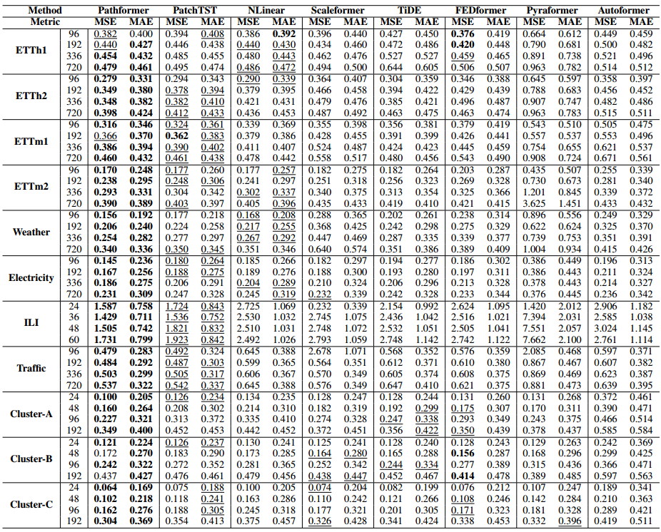
03
Result
所有模型的数据输入长度H = 96 (H = 36ILI)。
选用平均绝对误差(MAE)和均方误差(MSE)作为评价指标。
知行合一、经世致用
自强不息 厚德载物
Tsinghua University of China
Central South University

Slide 12
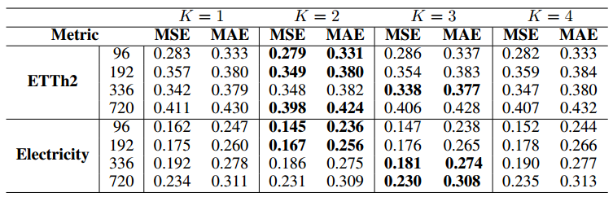
03
Result
Pathformer自适应选择前K个补丁大小进行组合，适应不同的时间序列样本。评估了不同K值对预测精度的影响。研究结果表明，K = 2和K = 3比K = 1和K = 4产生更好的结果，突出了自适应建模关键多尺度特征的优势，以提高精度。
知行合一、经世致用
自强不息 厚德载物
Tsinghua University of China
Central South University

Slide 13
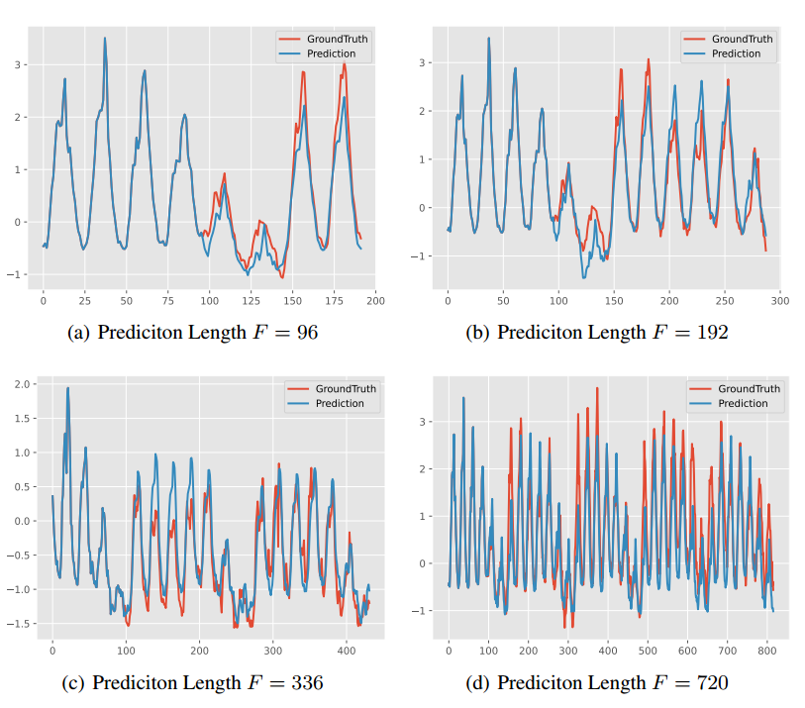
03
Result
Pathformer在电力数据集上的预测结果可视化。数据输入长度H=96，预测长度预测长度F = 96、192、336、720。
Pathformer在捕获不同样本中存在的多周期和复杂趋势方面表现出有效性。这证明了其对多尺度特征的自适应建模能力。
知行合一、经世致用
自强不息 厚德载物
Tsinghua University of China
Central South University

Slide 14
04
Conclusion
提出了具有自适应路径的多尺度变压器Pathformer，用于时间序列预测。该方法通过引入多尺度补丁分割和对分割后的补丁的双重关注。此外，自适应路径根据不同的时间动态动态选择和聚合尺度特征。
这些创新机制共同使Pathformer能够实现出色的预测性能，并在多个预测任务中展示出强大的泛化能力。
知行合一、经世致用
自强不息 厚德载物
Tsinghua University of China
Central South University

Slide 15


谢 谢 大 家
THANKS FOR ALL

